Slide 1
Plan de la formation
P1 : Introduction de la formation théorique
P2 : Réaliser et étudier un sondage et une fosse pédologique
P3 : Diagnostic de sensibilité à l’export des menus bois
P4 : Diagnostic de sensibilité au tassement
P5 : Diagnostic de sensibilité à l’érosion
P6 : Diagnostic du réservoir en eau et choix des essences
Bilan
Notes:
Nous avons vu, dans la première partie, les objectifs et le contexte de la formation théorique, ainsi que la préparation de la répartition spatiale des sondages de sol à réaliser sur le terrain. Dans la seconde partie, nous avons vu comment réaliser et décrire des sondages de sol sur le terrain. La troisième partie, que nous allons aborder maintenant, explique pourquoi et comment réaliser un diagnostic de sensibilité des sols à l’export des menus bois. Par menu bois, il est entendu branches dont le diamètre est inférieur à 7 cm.

Slide 2
01
PARTIE 3 Diagnostic de sensibilité à l’export des menus bois
02
03
Fonctionnement biogéochimique de l’écosystème forestier
Diagnostic de sensibilité à l’export des menus bois
Interprétation
Préserver la fertilité chimique des écosystèmes forestiers
Notes:
Bienvenue dans la troisième partie de cette formation théorique. Elle comprend 3 sous-parties. La première sous-partie décrira le fonctionnement biogéochimique de l’écosystème forestier. La deuxième expliquera pourquoi il est important de réaliser un diagnostic de sensibilité à l’export des menus bois et comment le réaliser. Enfin la dernière sous-partie présentera la façon d’interpréter les résultats de ce diagnostic.

Slide 3
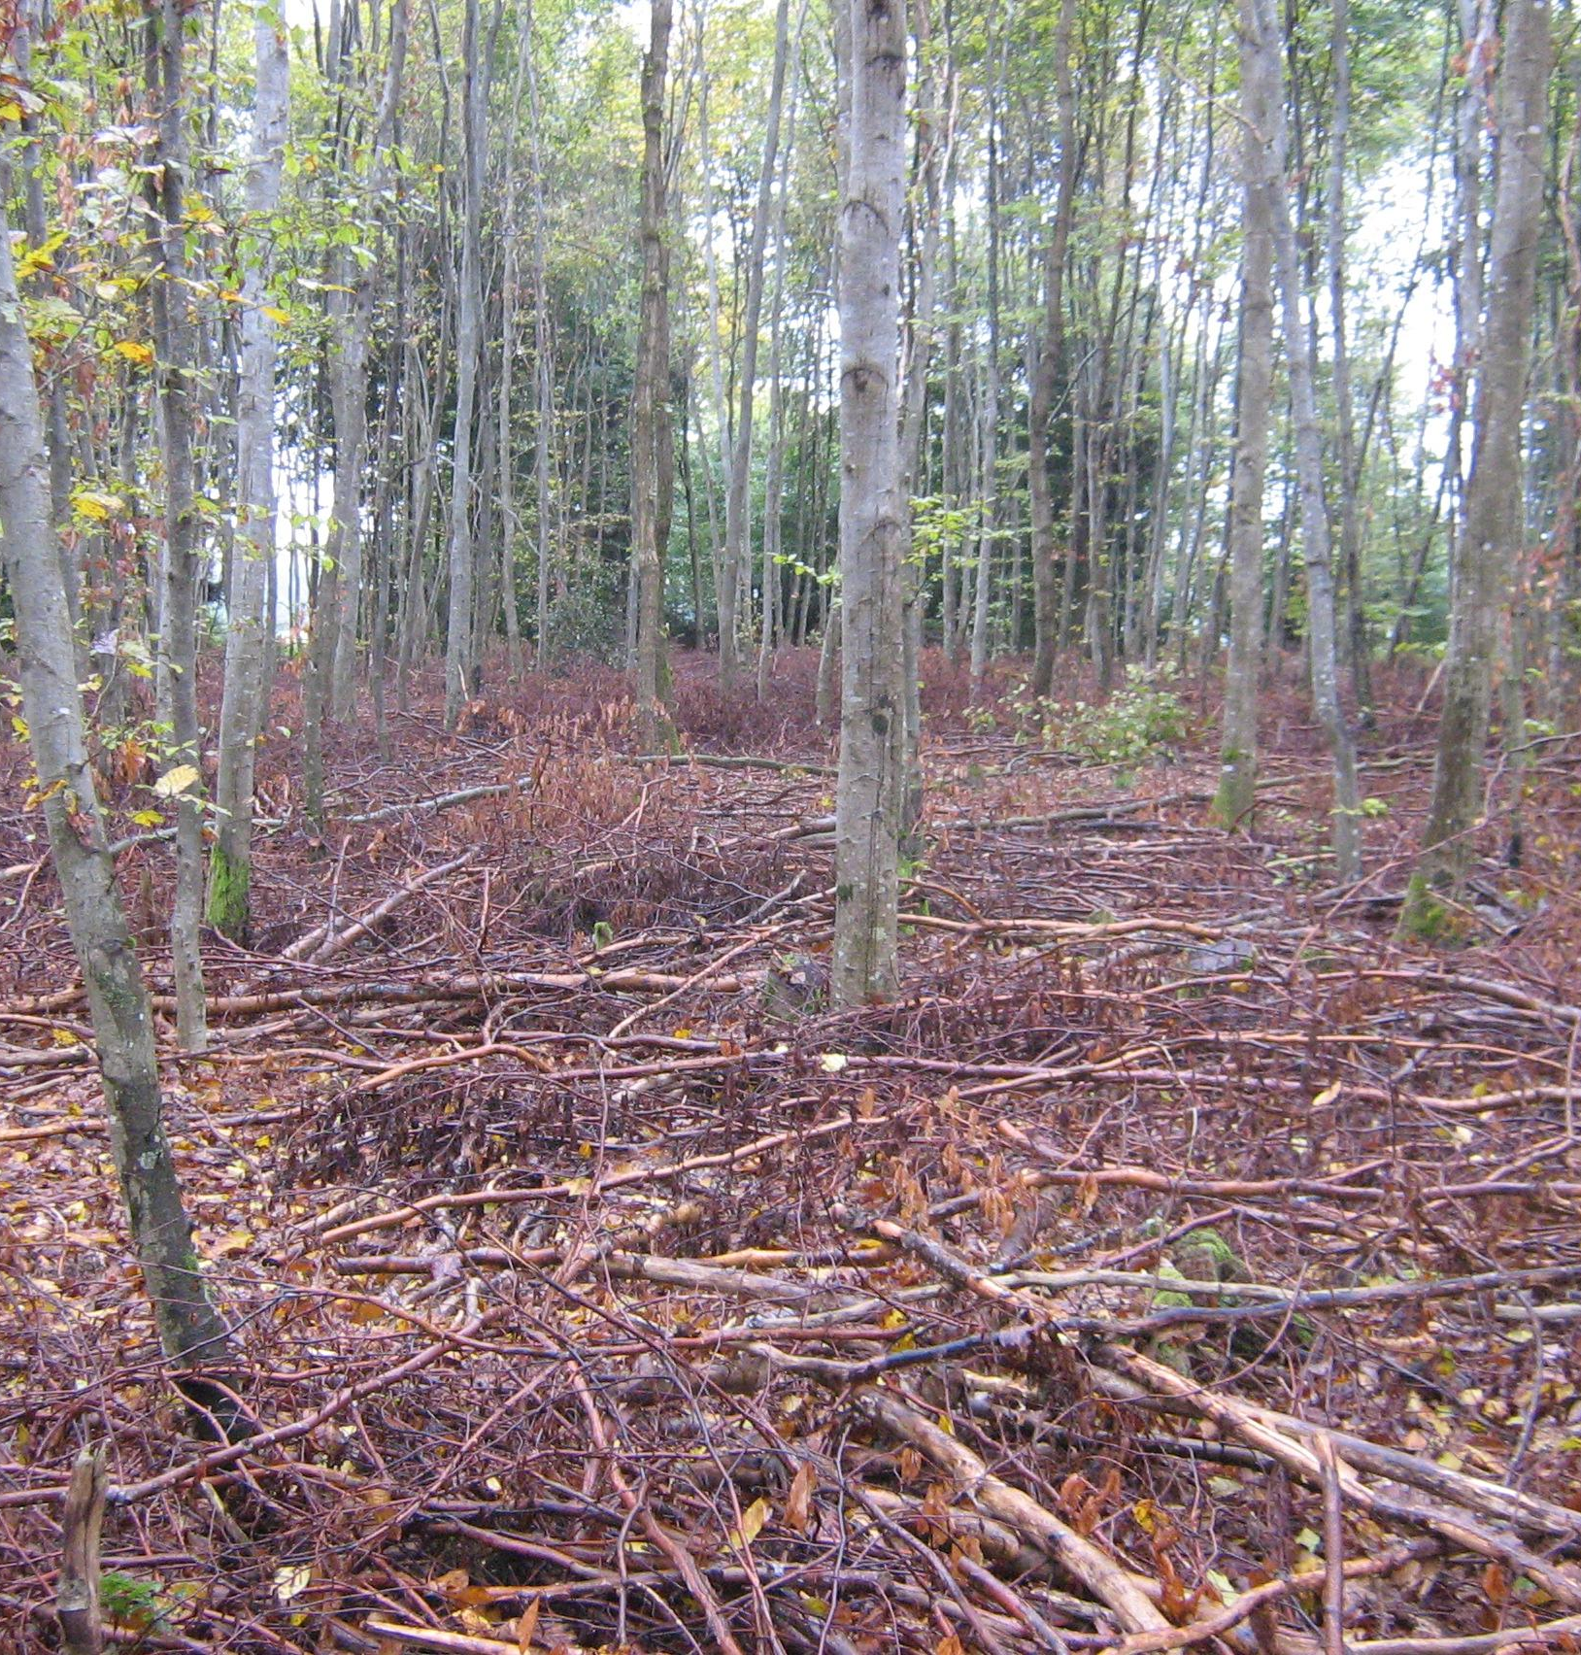
01 Fonctionnement biogéochimique de l’écosystème forestier
Ou comment produire 6 m³ par ha et par an de matière végétale sur des sols contraignants, sans engrais ni irrigation
Notes:
Cette première sous-partie explique le fonctionnement biogéochimique des écosystèmes forestiers et notamment comment la forêt s’est adaptée à des sols souvent pauvres en éléments nutritifs.

Slide 4
Fonctionnement biogéochimique de l’écosystème forestier
Apports atmosphériques
Chute et minéralisation de feuilles et de menus bois
Cycle interne des éléments
Export de biomasse
Ouverture du cycle vers l’extérieur :
Prélèvements par les racines
Apports
Exports
Altération
Drainage
Notes:
L’arbre élabore ses sucres à partir du CO₂ atmosphérique via la photosynthèse mais a également besoin d’éléments minéraux pour croître. Il les puise majoritairement dans le sol, via la solution du sol. Les apports ou entrées d’éléments nutritifs dans l’écosystème, représentés par les flèches vertes sur le schéma, sont principalement les dépôts atmosphériques et l’altération du matériau parental. Les pertes ou sorties d’éléments nutritifs, les flèches rouges sur le schéma, sont liées au drainage et aux exports de biomasse. Un cycle interne des éléments permet un stockage temporaire supplémentaire au sein de l’écosystème forestier.

Slide 5
Les éléments nutritifs du sol
K⁺
H⁺
Mg²⁺
NH₄⁺
H⁺
K⁺
Azote atmosphérique
Matière organique
(-)
Mg²⁺
Ca²⁺
Ca²⁺
NH₄⁺
Azote
Ca²⁺
Ca²⁺
Ca²⁺
Ca²⁺
Ca²⁺
La matière organique du sol est riche en :
Phosphore
K⁺
Mg²⁺
Argile
(-)
Mg²⁺
Calcium
Magnésium
Ca²⁺
Ca²⁺
NH₄⁺
NH₄⁺
H⁺
Ca²⁺
Ca²⁺
PO₄³⁻
Calcium
Magnésium
Potassium
Notes:
Les éléments minéraux sont stockés dans le sol, sous forme d’ions, grâce aux interactions avec les charges électriques négatives des matières organiques et des argiles notamment, comme illustré sur la figure de droite qui représente ce que l’on appelle communément le complexe argilo-humique ou complexe organo-minéral, une composante essentielle de la fertilité chimique des sols. Les principaux éléments nutritifs sont l’azote, le phosphore, le potassium, le calcium et le magnésium. Concernant l’azote, seuls quelques végétaux vivant en symbiose au niveau racinaire avec des bactéries fixatrices de l’azote de l’air, tels que les fabacées, ou avec des champignons actinomycètes ayant le même pouvoir, tels que les aulnes, sont capables de tirer parti de l’azote atmosphérique. Pour les autres végétaux, les matières organiques représentent une source plus ou moins importante d’azote, en fonction de sa composition et de la vitesse de minéralisation. L’azote est indispensable à la synthèse des acides aminés, c’est le constituant principal des protéines. Il est absorbé surtout sous forme nitrique (NO3), et secondairement sous forme ammoniacale (NH4). Concernant le phosphore, il provient essentiellement des matières organiques. C’est un constituant des protéines phosphorées. Il favorise le métabolisme des sucres. C’est un transporteur d’énergie (notamment dans la photosynthèse). Le phosphore est absorbé aux particules de sol, c’est-à-dire lié aux particules de sol par des interactions électriques, sous forme de phosphate (PO4). Le potassium provient presque entièrement du matériau parental. Il régule la croissance de la plante (abondant dans les tissus jeunes). Il est nécessaire à la photosynthèse et à la fabrication des protéines. Il limite la transpiration. Son excès ou sa carence favorisent le parasitisme. Le Calcium provient du matériau parental et des matières organiques. C’est un constituant très important pour les plantes, et notamment des membranes cellulaires. Le Magnésium : Il provient du matériau parental, notamment de la dolomie (carbonate double de calcium et de magnésium), et des matières organiques. C’est un constituant de la chlorophylle, il participe à la synthèse des protéines, favorise la fécondation et la formation des fruits et des graines ainsi que la migration du phosphore vers ces organes, il augmente la turgescence des tissus, il élève la teneur en vitamines A et C.

Slide 6
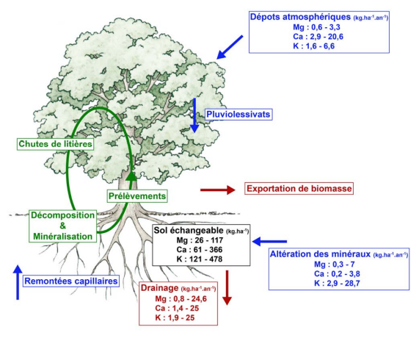
Nutrition minérale de l’écosystème forestier
La nutrition minérale des peuplements forestiers dépend en grande partie du sol : taille du réservoir, vitesse d’altération, minéralisation des composés organiques…
Quelques chiffres pour des hêtraies françaises :
Stocks en kg/ha
Flux en kg/ha/an
Court, 2018
Notes:
La nutrition minérale des peuplements forestiers dépend des apports d’éléments nutritifs via les dépôts atmosphériques et l’altération du matériau parental, les flèches bleues sur le schéma illustrent ces sources d’éléments nutritifs avec des plages de flux mesurés pour 3 des éléments nutritifs majeurs sous des hêtraies françaises. Les éléments sont ensuite stockés de manière plus ou moins temporaire dans le sol et la végétation. En noir sur le schéma sont les stocks mesurés dans le sol correspondant aux éléments sous une forme assimilable pour les plantes. Les départs d’éléments nutritifs sont plus ou moins évitables, ils sont illustrés en rouge sur le schéma. Les pertes par drainage peuvent être élevées, notamment sur les sols bien pourvus, mais ne sont pas contrôlables. Par contre, il est possible de raisonner les récoltes de biomasse qui représentent également une perte d’éléments nutritifs pour l’écosystème. On voit sur ce schéma que les apports et les départs d’éléments nutritifs, hors exportation de biomasse, sont faibles. Cet état est lié à un long historique qui a fortement contribué à l’appauvrissement des sols forestiers. La sélection des terres les plus fertiles pour les cultures a laissé des sols contraignants aux forestiers et de nombreuses pratiques anciennes ont eu tendance à appauvrir les sols forestiers comme le soutrage, c’est-à-dire la récolte de la couche superficielle du sol et de la végétation qui la couvre occasionnant un transfert de fertilité souvent au profit des sols agricoles ou leur sur-exploitation jusqu’au 19^{ième} siècle. L’écosystème forestier n’est, de plus, quasiment jamais fertilisé ou amendé. Pourtant les quantités de biomasse végétale produites sont importantes et s’expliquent par le cycle d’origine biologique des éléments nutritifs. Ce cycle correspond à la flèche verte sur le schéma qui va de la racine aux tissus actifs puis, via les chutes de feuillage, retourne au sol où les organismes vivants vont décomposer les matières organiques et rendre à nouveau disponible les éléments prélevés par l’arbre. Par exemple 90% du K prélevé par l'arbre retourne au sol via ce cycle d’origine biologique.

Slide 7
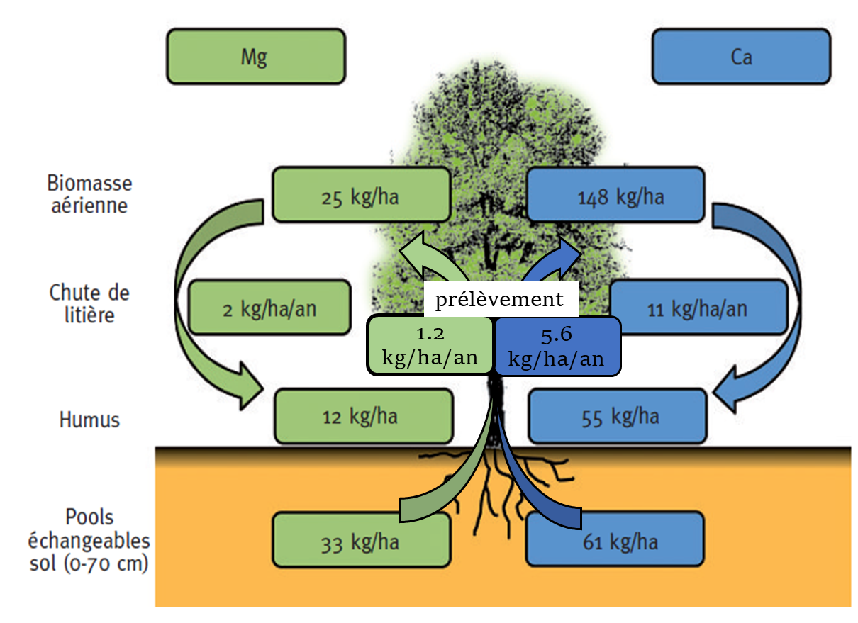
Importance du recyclage des éléments nutritifs
Quelques chiffres pour une hêtraie dans le Morvan :
Stocks en kg/ha
Flux en kg/ha/an
Legout et al. 2014
Notes:
Voici quelques chiffres illustrant l’importance du recyclage biologique des éléments nutritifs en écosystèmes forestiers. Ces chiffres sont issus de mesures réalisées sur plusieurs années sur le site expérimental forestier de Breuil dans le Morvan à 650 m d’altitude sur sol modérément acide issu de granite. Quand on compare les quantités de magnésium ou de calcium immobilisées annuellement dans la biomasse, 1 à 2 kg/ha pour le Mg et 5 à 6 kg/ha pour le Ca, à celles contenues dans le sol, respectivement 33 et 61 kg/ha pour le Mg et le Ca, on s’aperçoit rapidement que le système ne serait pas durable si les éléments nutritifs provenaient uniquement du sol et qu’ils étaient tous exportés lors des récoltes de biomasse par arbres entiers. Les retours annuels au sol via les chutes de litière constituent une quantité importante d’éléments nutritifs et, pour un peuplement adulte, sont mêmes supérieurs aux prélèvements annuels.

Slide 8
Vidéo #11 Déterminer une forme d’humus
A visionner sur YouTube : https://youtu.be/3QW-TCAc2N0
Durée : 23 min 12 s
Notes:
Comme rappel sur la détermination des formes d’humus, nous vous proposons maintenant de regarder la vidéo 11.

Slide 9
Éléments nutritifs dans les formes d’humus
Litière = réservoir d’éléments nutritifs
Nys, 2017
Notes:
Les sols les plus riches en éléments nutritifs, ont des formes d’humus de type mull. L'intense activité biologique conduit à une minéralisation rapide de la matière organique, et les éléments sont rapidement restitués au sol. Le stock d'éléments nutritifs dans les horizons O y est donc limité par rapport à celui du sol. Les sols les plus pauvres en éléments nutritifs, ont des formes d’humus de type moder ou mor. La faible activité biologique conduit à une minéralisation lente de la matière organique qui s'accumule dans les litières. Le stock d'éléments nutritifs dans les horizons O est donc supérieur à celui du sol. Le stock global d’éléments nutritifs est plus faible que pour les formes d’humus de type mull et est plus sensible aux aléas et perturbations car restreint aux couches de surface.

Slide 10
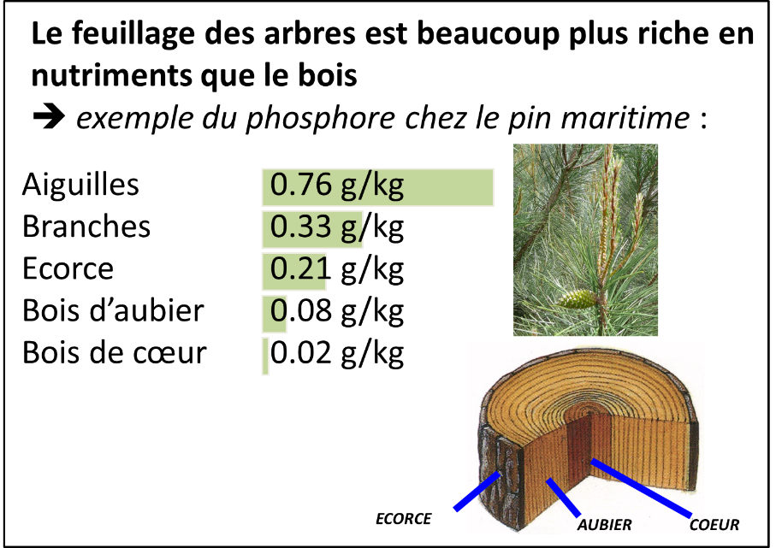
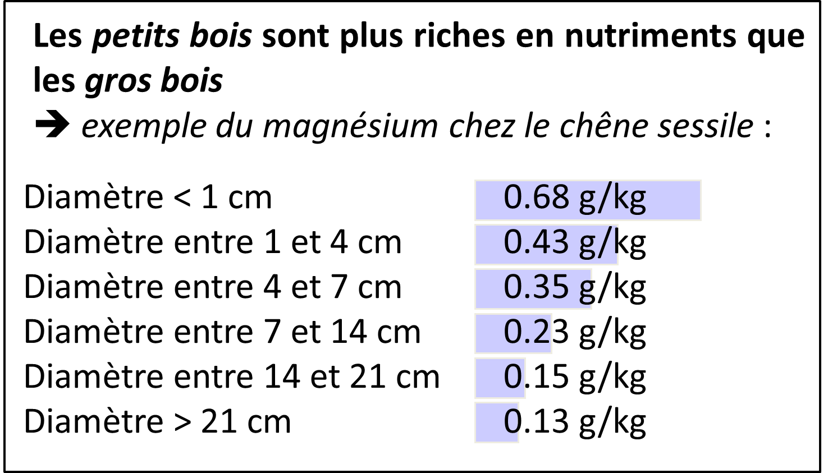
Concentration en éléments nutritifs dans les arbres
Notes:
Les tissus actifs des arbres sont les plus concentrés en éléments nutritifs. A gauche nous voyons l’exemple de la concentration en phosphore dans les différents compartiments végétaux du pin maritime, on trouve 2,3 fois plus de phosphore dans les aiguilles que dans les branches et 7,6 fois plus dans les aiguilles que dans le bois. Ce gradient de concentration est identique pour tous les éléments nutritifs et quelle que soit l’essence, seules les valeurs absolues changent. Dans le même ordre d’idée, les bois de diamètre inférieur à 7cm sont beaucoup plus riches en éléments nutritifs que les bois de diamètre supérieur à 7 cm. A droite, nous voyons l’exemple du magnésium pour le chêne sessile où on a 2,9 fois plus de magnésium dans les bois de diamètre inférieur à 7cm que dans les bois de diamètre supérieur à 7cm. On a le même gradient pour tous les éléments nutritifs et toutes les essences même si les valeurs absolues changent.

Slide 11
Vidéo réalisée avec le soutien financier de l’ADEME.
En collaboration avec les partenaires du projet IPRSol.
Voix, réalisation et montage : Solenn Chauvel.

